Slide 1
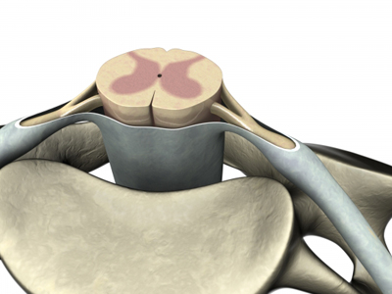
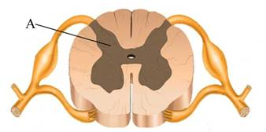
Спинной мозг

Slide 2
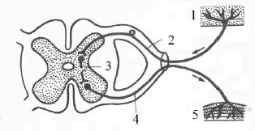
Рассмотрите схему рефлекторной дуги. Что обозначено цифрами 1-5?
1 вариант
Рецепторы
Чувствительный нейрон
Вставочный нейрон
Исполнительный нейрон
Рабочий орган
2 вариант- рефлекс, нейронов, рефлекторная дуга, чувствительные, вставочные, исполнительные, рецепторов.

Slide 3
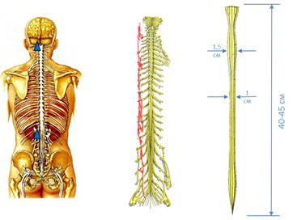
Спинной мозг

Slide 4
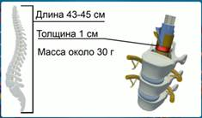
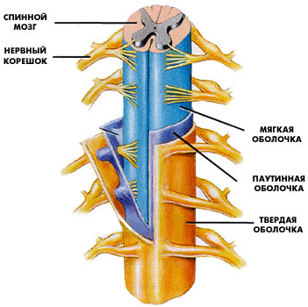
Строение спинного мозга

Slide 5
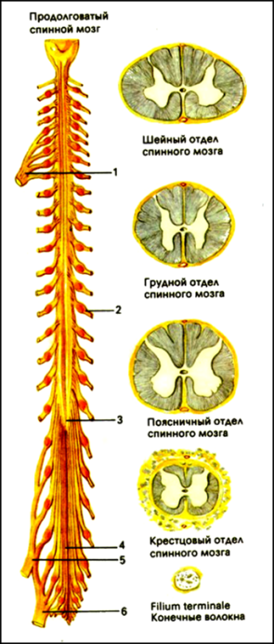
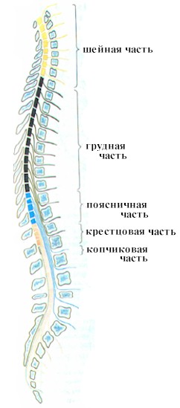
Отделы спинного мозга
нервный узел
корешок спинномозгового нерва
поясничный отдел спинного мозга
«конский хвост»
спинномозговой нерв
седалищный нерв

Slide 6
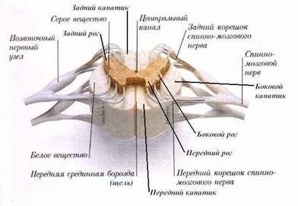
Строение спинного мозга

Slide 7
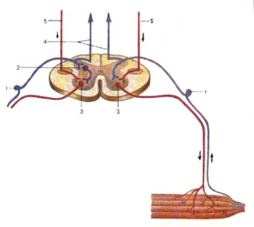
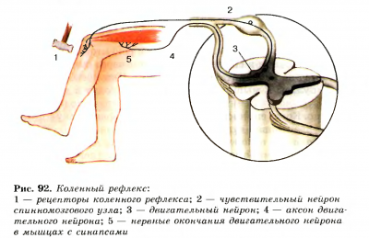
Функции спинного мозга
Проводящая
Рефлекторная

Slide 8
Таблица Функции спинного мозга
Серое вещество
Рефлекторная - принимает участие в двигательных реакциях Здесь располагаются центры безусловных рефлексов (коленный и т.д.). Вегетативные центры рефлексов мочеиспускания, дефекации, рефлекторная деятельность желудка
Белое вещество
Проводниковая – проведение нервных импульсов (нисходящие и восходящие проводящие пути). Осуществляется связь различных отделов спинного мозга; Связь головного мозга с остальными частями ЦНС; Соединение рецепторов с исполнительными органами;

Slide 9
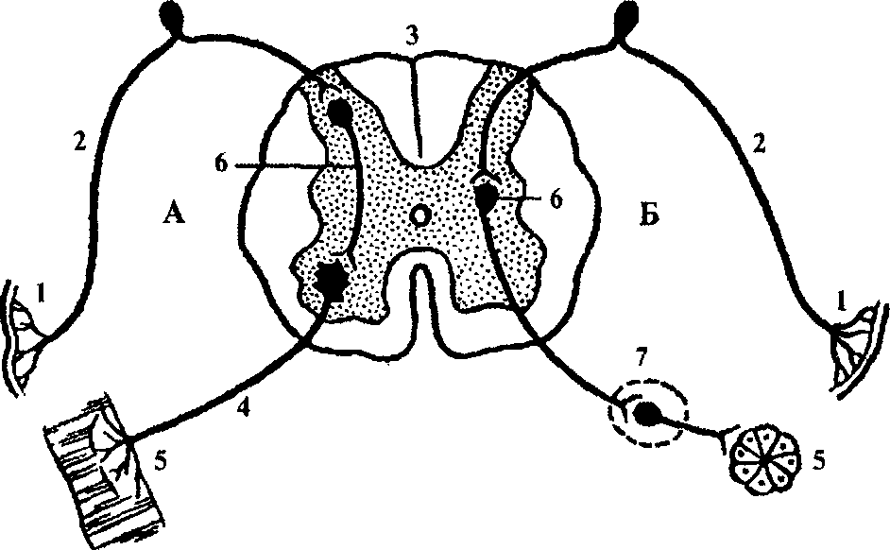
Схема соматической и автономной рефлекторной дуги
соматический автономный

Slide 10
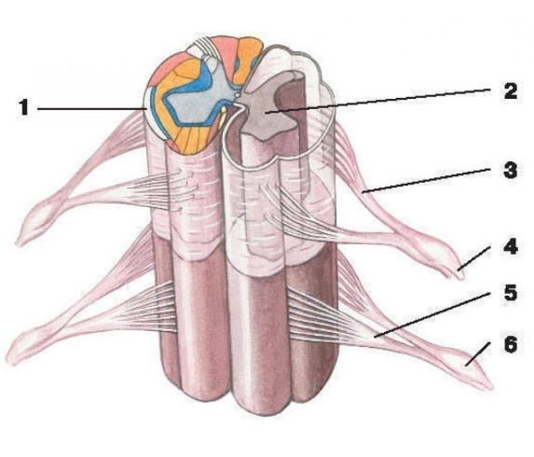
Назовите отделы обозначенные цифрами
Оболочки спинного мозга
Серое вещество
Задний корешок
Спинномозговой нерв
Передний корешок
Нервный узел

Slide 11
Домашнее задание: п.49, изучить текст параграфа, выучить строение спинного мозга по рисунку.
По желанию, составить синквейн со словом «мозг»

